Slide 1
La France, un pays contestataire ?
Histoire de la culture de la contestation et des mouvements sociaux
Problématique : Pourquoi dit-on que la France est un pays contestataire ?
Culture générale | Niveau FLE B1 | Groupe d'artistes

Slide 2
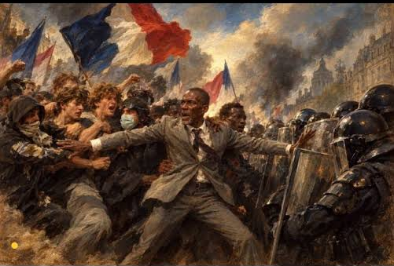
1. Activité d'introduction : Le tableau vivant
https://www.facebook.com/reel/1627832672218187

Slide 3
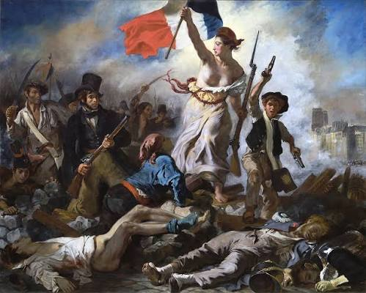
1. Activité d'introduction : Le tableau vivant
Observation : Regardez l'œuvre projetée.
Action en groupe : Reproduisez la scène avec votre corps (mime).
Prise de parole : Chaque personnage figé formule une phrase au présent : 'Je suis... et je me bats pour...'.
Découverte : La Liberté guidant le peuple d'Eugène Delacroix (1830).
Mot-clé : La contestation (le fait de s'opposer à une autorité).
https://fr.wikipedia.org/wiki/La_Libert%C3%A9_guidant_le_peuple
La Liberté guidant le peuple (Delacroix, 1830) ]

Slide 4
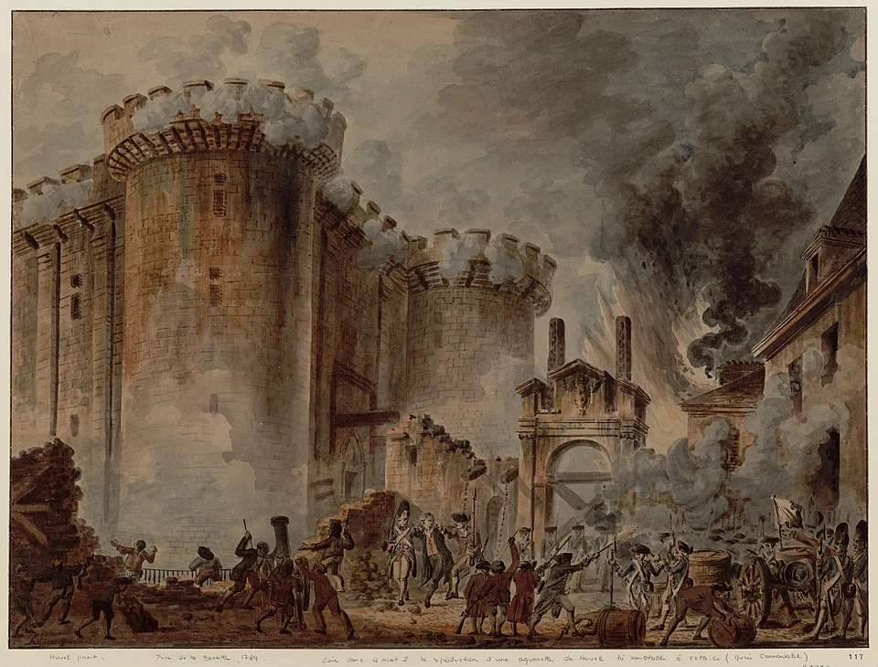
Période 1 : Du Moyen Âge à la Révolution
• 1358 - La Grande Jacquerie : Révolte paysanne contre les nobles. Le mot désigne encore aujourd'hui une insurrection populaire paysanne.
• 1648-1653 - La Fronde : Nobles et parlementaires s'opposent au roi pendant l'enfance de Louis XIV. C'est un échec qui renforce l'absolutisme.
• 1789 - Prise de la Bastille & DDHC : Le peuple attaque la prison royale. Rédaction de la Déclaration des droits de l'homme et du citoyen (liberté et égalité).
• Oct. 1789-1791 - Marche des femmes & Olympe de Gouges : Des Parisiennes réclament du pain à Versailles. Olympe de Gouges écrit la Déclaration des droits de la femme.

Slide 5
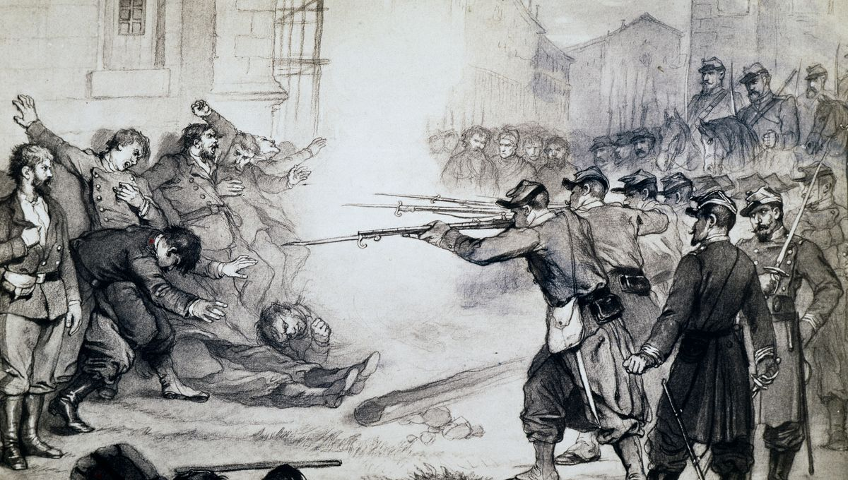
Période 2 : Le XIXe siècle et les luttes ouvrières
• 1830 - Les Trois Glorieuses : Révolution parisienne de trois jours provoquant la chute du roi Charles X. Inspiratrice du tableau de Delacroix.
• 1831 - La révolte des canuts : Soulèvement des ouvriers lyonnais de la soie pour obtenir un tarif minimum solidaire. L'armée reprend la ville.
• 1848 - Nouvelle Révolution : Instauration de la IIe République, suffrage universel masculin et abolition définitive de l'esclavage dans les colonies.
• 1864 / 1884 - Droit de grève & Syndicats : La grève devient légale en 1864 (fin du délit de coalition). Les syndicats sont officiellement autorisés en 1884.
• 1871 - La Commune de Paris : Gouvernement autonome et populaire pendant deux mois, écrasé de manière sanglante par l'armée régulière.

Slide 6
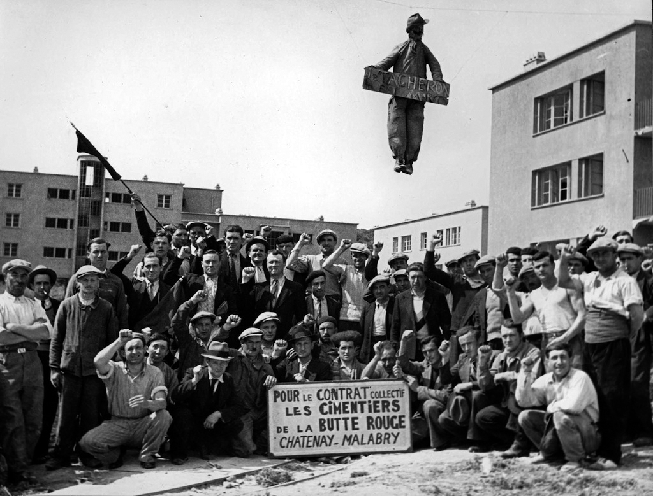
Période 3 : De 1898 à 1961
• 1898 - 'J'accuse... !' d'Émile Zola : Lettre ouverte majeure prenant la défense du capitaine Dreyfus. Naissance de la figure moderne de l'intellectuel engagé.
• 1936 - Le Front populaire : Grandes grèves joyeuses avec occupations d'usines. Les ouvriers conquièrent les congés payés (2 semaines) et les 40 heures.
• 1940-1944 - La Résistance : Lutte clandestine contre l'occupant nazi. En 1946, le droit de grève est solennellement inscrit dans la Constitution française.
• 17 octobre 1961 - Manifestation des Algériens : Défilé pacifique à Paris contre un couvre-feu discriminatoire. Répression policière extrêmement violente.

Slide 7
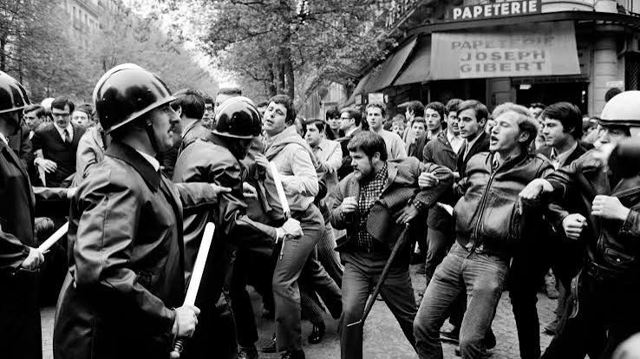
Période 4 : De 1968 à aujourd'hui
• Mai 1968 - Mai 68 : Vaste mouvement étudiant et ouvrier qui paralyse le pays et remet en cause l'autorité traditionnelle. Augmentation forte du salaire minimum.
• 1971-1975 - Droit à l'avortement : Publication du Manifeste des 343 (1971). Portée par Simone Veil, la loi légalisant l'IVG est adopté en 1975.
• 1983 - La Marche pour l'égalité : Surnommée 'Marche des Beurs', cette mobilisation nationale contre le racisme se termine par un immense rassemblement à Paris.
• 2018-2019 - Les Gilets jaunes : Contestation née du refus d'une taxe sur le carburant, évoluant en un mouvement sur la justice fiscale et le pouvoir d'achat.
• 2023 - Réforme des retraites : Mobilisations massives et grèves répétées contre le recul de l'âge légal de départ. La loi est promulguée malgré la contestation.

Slide 8
4. Activité finale : La ligne du débat
Consigne : Un côté de la salle = 'D'accord', l'autre côté = 'Pas d'accord'. Positionnez-vous sur la ligne et justifiez votre choix à l'oral.
« Un artiste doit être engagé. »
« Une affiche peut changer le monde. »
« Manifester est le meilleur moyen de changer les choses. »
« Faire grève, c'est bloquer les autres. »

